Slide 1
一、N₂及氧化物的性质
氮分子的结构：电子式：:N:::N: 结构式： N=N 键能：946kJ/mol。氮气的化学性质不活泼，必须在高温、放电或有催化剂存在的条件下，才能与某些物质反应。
1、 氮气跟氢气合成氨反应
N₂(气) + 3H₂（气） 2NH₃(气) △H = -92.4kJ/mol
高温高压
催化剂
2、与氧气的反应
放电
N₂ + O₂ == 2NO (无色气体)
2NO + O₂ == 2NO₂ (红棕色气体）
3NO₂+H₂O == 2HNO₃ + NO
2 NO₂(红棕色) N₂O₄ (无色气体)

Slide 2
氮的氧化物：N₂O 、NO、N₂O₃ (HNO₂ 的酸酐)、NO₂、
N₂O₄、N₂O₅(硝酸的酸酐)等。
3、氮与某些金属的反应
3Mg + N₂ == Mg₃N₂
点燃
Mg₃N₂+6H₂O==3Mg(OH)₂+2NH₃
氮气的用途
(1)合成氨后制HNO₃、氮肥、炸药；
(2) 焊接金属的保护气；
(3) 充填灯泡；
(4)保存粮食、水果等。
氮的固定
将游离态的氮转变成化合态的氮的方法，称为氮的固定。
合成氨和氮的氧化都是属于氮的固定。

Slide 3
  关于氮的氧化物的计算
NO₂、NO、O₂混合气体与水反应的计算
要用到四个化学反应方程式：
3NO₂ + H₂O = 2HNO₃ + NO ①
2NO + O₂ = 2NO₂ ②
4NO₂+ O₂+ 2H₂O = 4 HNO₃ ③
4NO+ 3O₂ + 2 H₂O=4 HNO₃ ④

Slide 4
利用化学方程式4NO₂+ O₂+ 2H₂O = 4 HNO₃ 解答NO₂、O₂混合气体溶于水的计算有三种类型：
⑴ 当V_{NO2} : V_{O2} = 4:1时，完全反应，无气体剩余。
⑵ 当V_{NO2} : V_{O2} < 4:1时，O₂过量，有O₂剩余。
⑶ 当V_{NO2} : V_{O2} > 4:1时，NO₂过量，有NO剩余。
利用化学方程式4NO+3O₂+ 2H₂O = 4 HNO₃ 解答NO、O₂混合气体溶于水的计算也有三种类型：
⑴ 当V_{NO} : V_{O2} = 4:3时，完全反应，无气体剩余。
⑵ 当V_{NO} : V_{O2} < 4:3时，O₂过量，有O₂剩余。
⑶当V_{NO} : V_{O2} > 4:3时，NO过量，有NO剩余。

Slide 5
将一充满NO₂和O₂混合气体的大试管倒立于水糟中，当完全反应后水恰好充满整个试管。原混合气体中NO₂和O₂的体积比是（ ）
A 1:4 B 4:3 C 3:4 D 4:1
D
将一充满NO的大试管倒立于水糟中，缓缓通入O₂,当完全反应后水恰好充满整个试管。NO和O₂的体积比是（ ）
A 4:1 B 5:1 C 4:3 D 1:1
C
现有等体积混合而成的四组混合气体：①NO+O₂ ②NO₂+O₂③HCl+N₂④NH₃+NO₂,将其分别通入体积相同的试管并倒置在水中，水面上升的高度分别为H₁ H₂ H₃ H₄,其中高度关系是( )
A H₁ > H₄> H₂ >H₃ B H₄> H₃ >H₂ >H₁
C H₄ >H₂ >H₃ >H₁ D H₂ > H₄ > H₃ >H₁
A

Slide 6
氨 和 铵盐

Slide 7
1、氨的物理性质
①无色有刺激性气味
②比空气轻（分子量=17小于 29）
加压降温放出热量
③易液化
氨气
液氨
气化吸收大量热量
致冷剂
④极易溶于水，1体积水可溶解700体积氨气

Slide 8
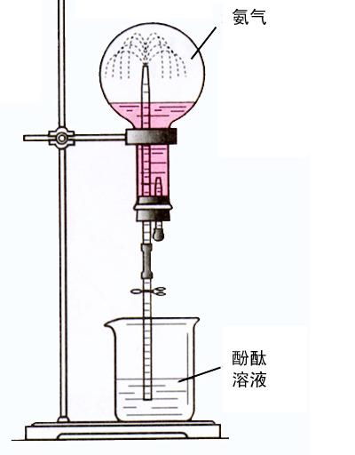
(2). 氨的化学性质
喷泉实验
⑴ 氨与水反应----
[现象]:
形成红色的喷泉
[原因]:
极易溶于水 (1∶700)
[结论]:
NH₃与水反应后有碱性物质生成。
NH₃+H₂O NH₃·H₂O NH₄⁺+OH⁻
（氨水显弱碱性，一水合氨是电解质）
红色
既能使无色的酚酞溶液变成 ____ ____ ，
又能使湿润的红色的石蕊试纸____ ____ 。
变蓝

Slide 9
氨水与液氨
名称
氨水
液氨
形成
氨气溶于水
氨气降温加压液化
物质分类
混合物
纯净物
H₂O、NH₃·H₂O
NH₃
成分
NH_{3 、} NH₄⁺ OH⁻
导电性
能导电
不能导电

Slide 10
⑵氨气与酸反应生成铵盐
NH₃ + HCl = NH₄Cl (浓氨水与浓盐酸、浓硝酸相遇冒白烟)
NH₃ + HNO₃ = NH₄NO₃
⑶氨气与盐反应
3NH₃ （过量）+ Al³⁺ + 3H₂O= Al(OH)₃↓+ 3NH₄⁺
MgCl₂+2NH₃＋２H₂O==Mg(OH)₂ ↓+2NH₄Cl
3NH₃ + ＦｅＣｌ_{３}+ 3H₂O= Ｆｅ(OH)₃↓+ 3NH₄Ｃｌ

Slide 11
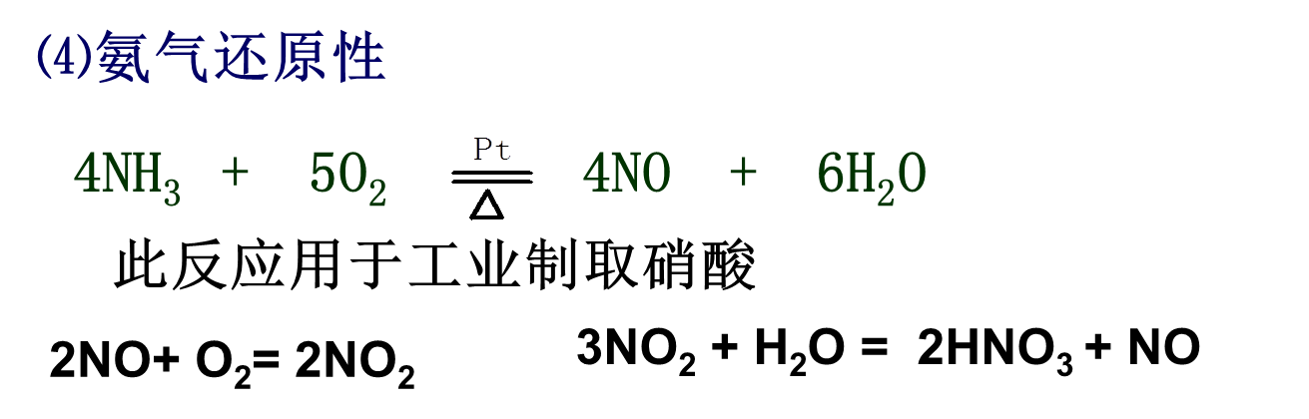
2NH₃ + 3Cl₂= N₂+ 6HCl
8NH₃+ 3Cl₂= N₂+ 6NH₄Cl （白烟）
利用该反应可检验氯气是否漏气
氨水的不稳定性
NH₃•H₂O NH₃↑+H₂O
△
（1）致冷剂
4、氨气的用途
（2）制化肥：硫酸铵、硝酸铵
（3）制硝酸

Slide 12
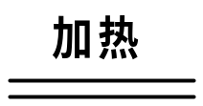
二、铵盐
1、物理性质：易溶于水的无色晶体，属离子化合物。
2、化学性质：
（1）、不稳定性，受热分解
NH₄Cl NH₃↑ + HCl ↑
管底分解成气体
NH₃ + HCl = NH₄Cl
管口又形成 无色晶体
思考
氯化铵受热分解的现象与碘升华现象相似，本质是否一样？
NH₄HCO₃ NH₃↑ + CO₂ ↑+ H₂O
(NH₄)₂CO₃ 2NH₃↑ + CO₂ ↑+ H₂O

Slide 13
（2）、与强碱反应，加热产生氨气
2NH₄Cl + Ca(OH)₂ CaCl₂ + 2NH₃ ↑+ 2H₂O
（NH₄）₂SO₄ + 2NaOH Na₂SO₄+ 2NH₃ ↑+ 2H₂O
NH₄HCO₃+2NaOH Na₂CO₃+ NH₃ ↑+ 2H₂O
Ba(OH)₂溶液与(NH₄)₂SO₄溶液反应：
Ba(OH)₂+(NH₄)₂SO₄=BaSO₄↓+2NH₃•H₂O
铵盐溶液与强碱溶液反应的离子方程式为：
NH₄⁺ + OH⁻ = NH₃·H₂O

Slide 14
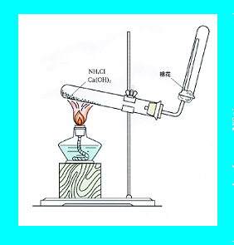
三、氨气的实验室制法：
(1) 原料：用NH₄Cl固体与Ca(OH)₂固体混和加热
(2) 原理：
2NH₄Cl+Ca(OH)₂ == CaCl₂+2NH₃↑+2H₂O
（3）制取装置：固 + 固加热
棉花的作用：防止空气对流，易收集满气体。
（4）收集装置：向下排空气法

Slide 15
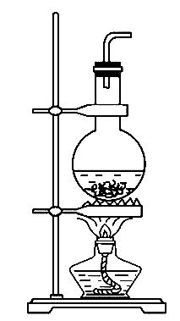

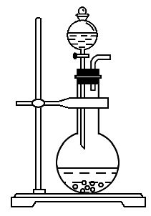
方法 | 化学方程式(或原理) | 气体发生装置
加热浓氨水 | NH₃·H₂O NH₃↑+H₂O
浓氨水+ 固体NaOH | NaOH溶于水放热，促使氨水分解，且OH⁻浓度的增大有利于NH₃的放出
浓氨水+ 固体CaO | NH₃·H₂O+CaO====NH₃↑+Ca(OH)₂ CaO的作用：①吸水后放热促进NH₃的放出；②增加溶液中的OH⁻浓度，减小NH₃的溶解度

Slide 16


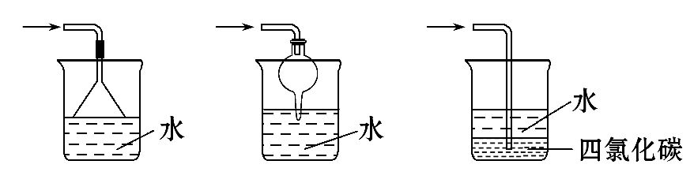
干燥氨气时不能选用酸性干燥剂,如浓硫酸、P₂O₅等,也不能选用无水CaCl₂, CaCl_{2 •}6NH₃,通常选用碱石灰。
(6)干燥
吸收氨气(或HCl)时要注意防止倒吸。
可用于吸收氨气(或HCl)并能防倒吸的常用装置为.
(7)尾气吸收:

Slide 17
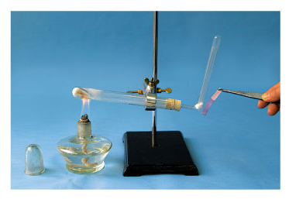
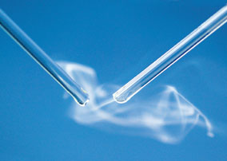
（5）检验或验满：
① 湿润的红色石蕊试纸变蓝
（唯一的一种碱性气体）
② 蘸有浓HCl的玻璃棒接近
试管口产生白烟。

Slide 18
3、铵盐（NH₄⁺）的检验
（1）用湿润的红色石蕊试纸（变蓝）
加NaOH溶液
铵盐
氨气
加热
（2）蘸有浓盐酸的玻璃棒接近瓶口
（产生白烟）
4、氨与铵的区别
NH₃
NH₄⁺
三角锥形、极性分子
正四面体结构、阳离子
阳离子，只能与另一阴离子共存
中性分子能独立存在
易与酸反应形成铵盐
易与碱反应加热放出氨气
NH₃ + H⁺ = NH₄⁺
NH₄⁺ + OH⁻ = NH₃↑+ H₂O

Slide 19
硝酸 和 硝酸盐

Slide 20
一、硝酸的物理性质
（1）纯净的硝酸是无色、有刺激性气味的液体。
（2）低沸点、易挥发。
（3）浓硝酸一般呈黄色。
？
二、硝酸的化学性质
1、强酸性 ：具有酸的通性
2、不稳定性（特性）
3、强氧化性（特性）

Slide 21
HNO₃ = H⁺ + NO₃⁻
1、与酸碱 指示剂反应，稀硝酸使紫色石蕊试液变红
一硝酸的强酸性
2、与碱反应生成盐和水
硝酸与氢氧化铜反应
2HNO₃+Cu(OH)₂=Cu(NO₃)₂+2H₂O
硝酸与氨水反应
硝酸与氨水反应
HNO₃+NH₃·H₂O=NH₄NO₃+H₂O
3、与碱性氧化物反应成盐和水
硝酸与氧化铜反应
2HNO₃+CuO=Cu(NO₃)₂+H₂O
4、与绝大多数金属反应，但无氢气放出
5、与盐反应
例：硝酸与碳酸钠溶液反应
2HNO₃+Na₂CO₃=NaNO₃+CO₂↑+H₂O

Slide 22
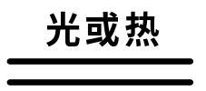
4HNO₃（浓） 4NO₂↑+O₂↑+2H₂O
二硝酸不稳定性
硝酸的浓度越大越容易分解
浓硝酸应放在棕色瓶中，阴凉处保存
浓硝酸一般呈黄色，是因为分解产生的NO₂溶解在硝酸中
硝酸的不稳定性与挥发性有何区别？
硝酸的不稳定性是化学性质，硝酸的挥发性是物理性质。

Slide 23
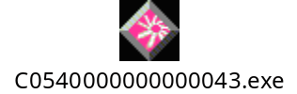
本质：HNO₃ 中+5价的N只具有氧化性，且氧化性很强
规律：
1、浓HNO₃ NO_{2，}稀HNO₃ NO
2、硝酸越浓，氧化性越强
3、还原剂一般被氧化成最高价
三硝酸的强氧化性
1、与不活泼金属反应（Au、Pt除外） 例：与铜反应
浓硝酸：Cu + 4HNO₃（浓） = Cu(NO₃) ₂+ 2NO₂ ↑+ 2H₂O
产生红棕色气体 用于实验室制取NO₂
稀硝酸：3Cu + 8HNO₃ = 3Cu(NO₃) ₂+ 2NO ↑+ 4H₂O
产生无色气体在瓶口变为红棕色 用于实验室制取NO
Ag+2HNO₃（浓）==AgNO₃+NO₂↑+H₂O
3Ag+4HNO₃（稀）==3AgNO₃+NO↑+2H₂O
2、浓硝酸“钝化”铁和铝，浓硝酸用铝或铁制容器盛放

Slide 24
3、浓硝酸与非金属反应：
C＋4HNO_{3（浓）} CO₂ ↑ ＋4NO₂ ↑ ＋2H₂O
2P＋10HNO_{3（浓）} P₂O₅ ＋10NO₂ ↑ ＋5H₂O
4、硝酸与还原性物质反应：
H₂S FeS SO₂ Na₂SO₃ KI HBr 等
FeS + 10HNO₃（浓）=Fe(NO₃)₃+SO₂ ↑ +7NO₂↑+5H₂O
3FeS + 16HNO₃（稀）=3Fe(NO₃)₃+3SO₂ ↑ +7NO↑+8H₂O
3SO₃²⁻ + 2H⁺+2NO₃⁻==3SO₄²⁻+2NO↑+H₂O
6KI+8HNO₃（稀）==3I₂+2NO↑+6KNO₃+4H₂O

Slide 25
注意点
王水是浓硝酸与浓盐酸(体积比为1：3）混合而成，具有更强氧化性能溶解Pt Au。
Au+3HNO₃+4HCl===HAuCl₄ +3 NO₂↑+3H₂O
在利用硝酸的酸性时，必须考虑硝酸的的强氧化性。 3Na₂SO₃+2HNO₃(稀）=3Na₂SO₄+2NO↑+H₂O
无论浓、稀硝酸均有强氧化性，且浓硝酸强于稀硝酸。
三、硝酸的重要用途
1、作为强氧化剂溶解除PtAu外的大多数金属、和非金属；与浓盐酸混和制王水等，溶解Pt Au等难溶金属；实验室里的重要化学试剂
2、制炸药、染料、塑料、硝酸盐。

Slide 26
1．实验室制取氢气、硫化氢和二氧化硫均不能用
硝酸分别与锌、硫化亚铁、亚硫酸钠反应制成，
这是因为硝酸具有 性；
实验室制取氯化氢也不能使用浓硝酸与氯化钠
反应，这是因为硝酸具有 性。
2、下列反应中利用了硝酸的什么化学性质.
NaNO₃(固)+H₂SO₄(浓)=HNO₃↑+NaHSO₄_______
3FeO+10HNO₃=3Fe(NO₃)₃+NO ↑+5H₂O_______
P₄+20HNO₃=2P₂O₅+20NO₂ ↑+10H₂O________
3Na₂SO₃+2HNO₃=3Na₂SO₄+2NO ↑+H₂O________

Slide 27
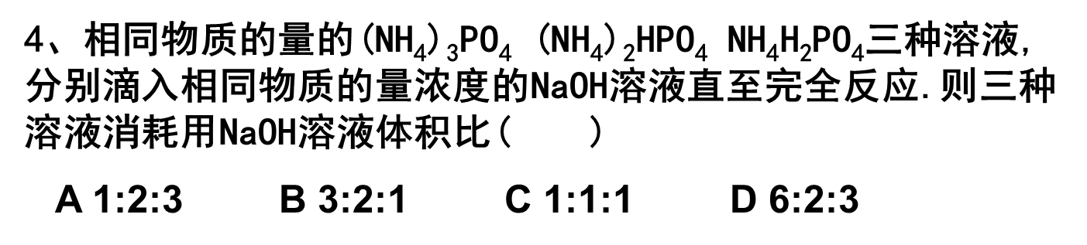
3.针对实验室制取氨气,下列说法不正确的是 ( )
A.发生装置与用KClO₃制取O₂的装置相同
B.可用排饱和氯化铵溶液的方法收集氨气
C.氨气的验满可以用湿润的红色石蕊试纸或蘸有浓盐酸的玻璃棒放于试管口附近
D.所用的铵盐不是NH₄NO₃,是因为NH₄NO₃受热易爆炸

Slide 28
5.38.4mg铜跟适量的浓硝酸反应，铜全部作用后，共收集到22.4mL(标准状况)气体。反应消耗HNO₃的物质的量可能是( )
A 1.0×l0^{—3}mol B 1.6×10^{—3}mol
C 2.2×10^{—3}mol D 2.4×10^{—3}mol
6. 在标准状况下，将NO₂、NO、O₂ 混合后充满容器，倒置于水中，完全溶解，无气体剩余，若产物也不扩散，则所得溶液物质的量浓度的数值范围是（ ）
A .0 < c <1/22.4 B .1/39.2 < C <1/22.4
C .1/39.2 < C < 1/28 D .1/28 < c < 1/22.4
7.室温时在容量为18mL的试管里充满NO₂气体，然后将它倒立于水槽中，直至试管内水面不再上升为止，再通入6mL O₂，最后试管内还有（ ）
A 3mL O₂ B 1.5mL O₂ C 3mLNO D 1.5mLNO

Slide 29
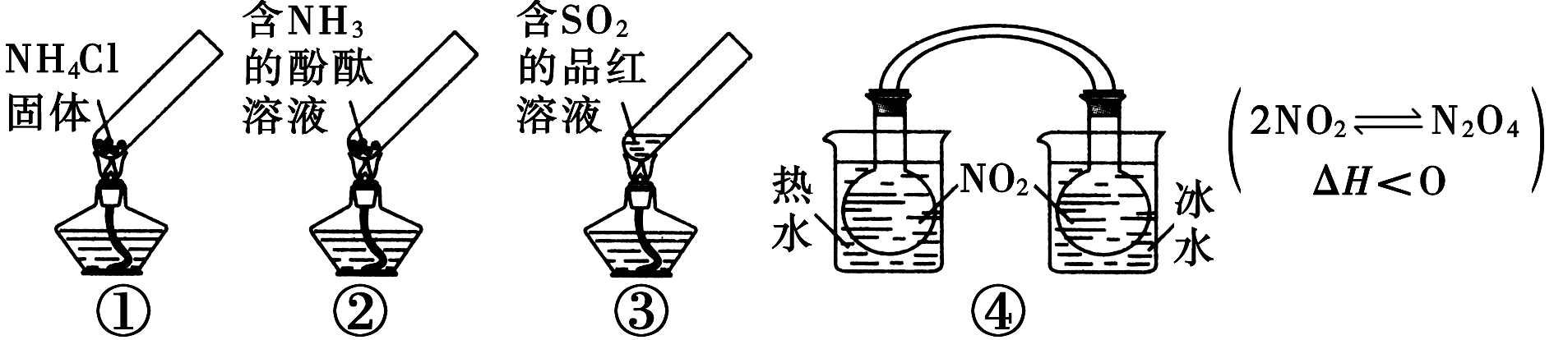
8.“封管实验”具有简易、方便、节约、绿色等优点，观察下
面四个“封管实验”(夹持装置未画出)，判断下列说法正确的
是( )
A．加热时，①上部汇集了固体NH₄Cl，说明NH₄Cl的热稳定性
比较好
B．加热时，②③溶液均褪色或红色变浅，冷却后又都变为红色
C．④中，浸泡在热水中的容器内气体颜色变深，浸泡在冰水中
的容器内气体颜色变浅
D．四个“封管实验”中所发生的化学反应都是可逆反应

Slide 30
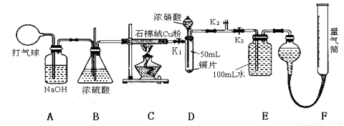
9.某化学兴趣小组欲验证：“铜和一定量的浓硝酸反应有一氧化氮产生”。设计如下装置进行实验。(假设气体体积均为标准状况下测定，导气管中气体体积忽略不计，且忽略反应中的溶液体积变化
试回答下列问题：
（1）在铜和浓硝酸反应前，挤压打气球(球内充满空气)，经A、B、C反应后， 进入D中的气体主要成分是 (填化学式)；进行此步操作时应关 闭 ，打开 (填K₁、K₂或K₃)。

Slide 31
（2）关闭K₁、K₂，打开K₃，由分液漏斗向D中滴加浓硝酸，此时D中一定发生反应的离子方程式为 。待Cu和浓硝酸反应结束后，再通过分液漏斗向D中加入CCl₄至满。
（3）若E装置中出现倒吸，可采取的应急操作是 。
(4) 经测定，E装置中所得硝酸的物质的量浓度为0.05mol/L，实验测得F装置所收集到的气体体积为120 mL，则铜和一定量的浓硝酸反应 （填“有”或“无”）NO生成 ，其依据是（请用数据和文字说明） 。

Slide 32
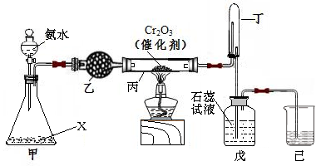
10.氨氧化法是工业生产中制取硝酸的主要途径，某同学用该原理在实验室探究硝酸的制备和性质，设计了下图所示装置。
（1）若分液漏斗中氨水的浓度为9.0mol·L^{－1}，配制该浓度的氨水100mL，用到的玻璃仪器有烧杯、玻璃棒、 。
（2）甲装置不需要加热即能同时产生氨气和氧气，烧瓶内固体X的名称为 。
（3）乙装置的作用是 ；写出受热时丙装置发生反应的化学方程式为 。

Slide 33
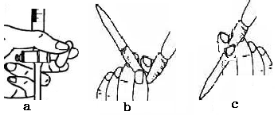
（4）当戊中观察到 现象，则说明已制得硝酸。某同学按上图组装仪器并检验气密性后进行实验，没有观察到此现象，请分析实验失败的可能原因 。如何改进装置 。
（5）改进后待反应结束，将丁装置倒立在盛水的水槽中，会观察到的现象是 ；为测定试管丁内硝酸溶液的浓度，从中取10mL溶液于锥形瓶中，用0.1 mol·L^{－1}的NaOH溶液滴定。滴定前发现滴定管尖嘴处有少量气泡，请选择排出气泡的正确操作是 。[来源

Slide 34
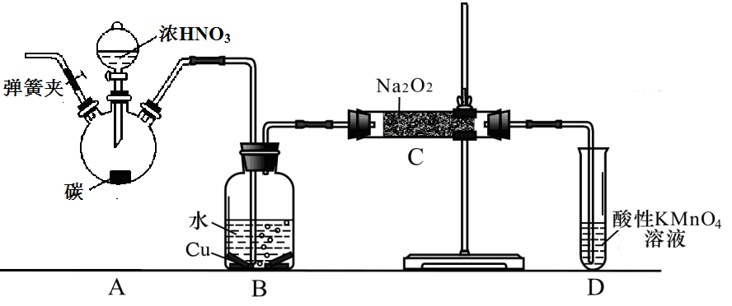
11.亚硝酸钠是重要的防腐剂。某化学兴趣小组以碳和浓硝酸为起始原料，设计如下装置利用一氧化氮与过氧化钠反应制备亚硝酸钠。（夹持和A中加热装置已略，气密性已检验）
查阅资料：①HNO₂为弱酸，室温下存在反应3HNO₂＝HNO₃＋2NO↑＋H₂O；②在酸性溶液中，NO₂－可将MnO₄－还原为Mn^{2＋}且无气体生成。③NO不与碱反应，可被酸性KMnO₄溶液氧化为硝酸。
实验操作：
①关闭弹簧夹，打开A中分液漏斗活塞，滴加一定量浓硝酸，加热； ②一段时间后停止加热；
③从C中取少量固体，检验是否是亚硝酸钠。

Slide 35
（1）A中反应的化学方程式是 。
（2）B中观察的主要现象是 D装置的作用是 。
（3）检验C中产物有亚硝酸钠的操作是 。
（4）经检验C产物中亚硝酸钠含量较少。
a. 甲同学认为C中产物不仅有亚硝酸钠，还有碳酸钠和氢氧化钠。生成碳酸钠的化学方程式是 。为排除干扰甲在B、C装置间增加装置E，E中盛放的试剂应是______。
b. 乙同学认为除上述干扰因素外，还会有空气参与反应导致产品不纯，所以在实验操作①前应增加一步操作，该操作是 。
（5）实验经改进后可制得较纯亚硝酸钠，下列关于亚硝酸钠的说法正确的是________。
a .钠有咸味，可代替食盐食用
b .常温下，0.1 mol/L亚硝酸钠溶液pH > 1
c. 0.1 mol/L亚硝酸钠溶液中存在：
c(Na⁺) + c(H⁺) = c(NO₂— ) + c(OH— )
d. 0.1 mol/L亚硝酸钠溶液中存在：
c(NO₂— ) > c(Na⁺) > c(OH— ) > c(H⁺)

Slide 36
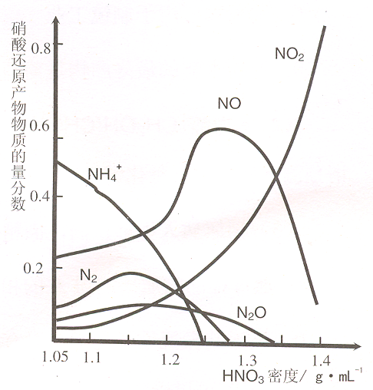
12.图示可知，密度为 1.05g·mL^{－1} 的硝酸与铁反应时，其最多的还原产物__________；密度大于1.38 g·mL^{－1}的硝酸与铁反应时，其还原产物主要是 ___________；
①分析HNO₃ 与铁反应的规律是_____________________。
NH₄⁺
NO₂
浓度越大，生成的还原产物化合价越高。
② mg 铁与含 n g HNO₃的硝酸溶液恰好完全反应，若硝酸的还原产物只有 NO, 则 m 的取值可能是__________ (填字母编号 )
A．n/5 B．2n/9
C．n/4 D. n/2
BC
③工业上一般不用冷浓硝酸进行铁表面处理，其可能的原因是： 。
硝酸不稳定，易分解，产物对环境有污染。

